Slide 1

Vistas
Kevin García

Slide 2
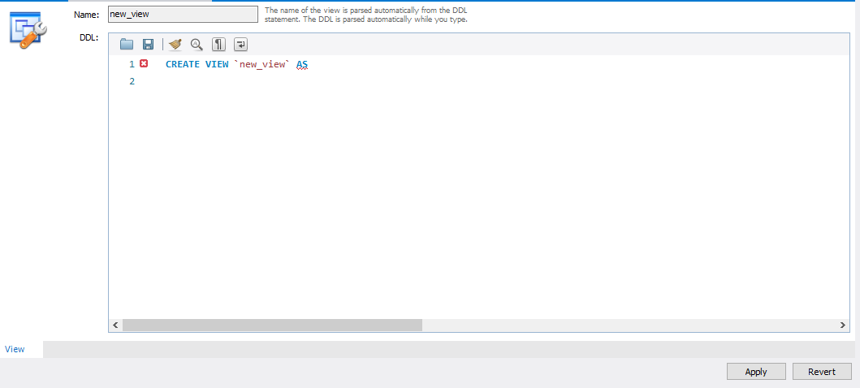
¿Qué son las vistas?
Las vistas pueden ser denominadas como tablas virtuales, estas pueden almacenar instrucciones para mostrar datos al usuario.

Slide 3
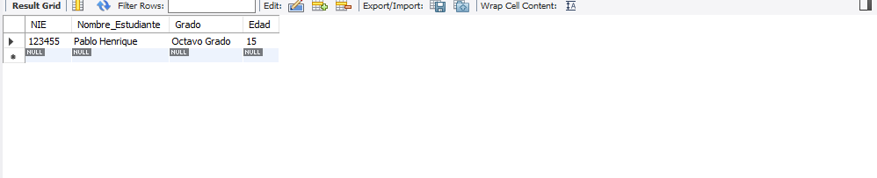
¿Cómo se utilizan?
Las vistas se utilizan para poder tener una opción mas de hacer selecciones de datos y mostrarlas en pantalla, vendrían siendo igual que las rutinas almacenadas solo que estas tienen algunas limitaciones.

Slide 4
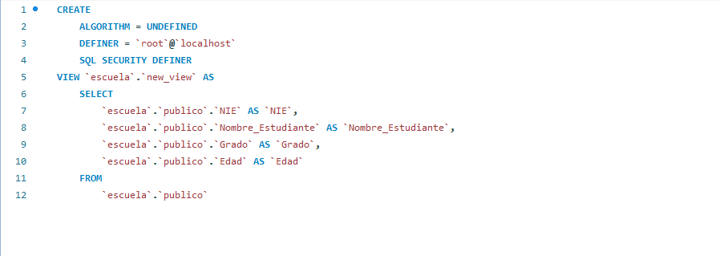
¿Cómo se define a nivel de código?

Slide 5
Muchas Gracias!!
Nos vemos en la próxima clase!!

